Slide 1
3-5 クラス図の関係その３
福本研究室
神田 祐輔

Slide 2
コンポジション集約
全体側のオブジェクトが部分側のオブジェクトを強く所有する

Slide 3
関連、集約、コンポジション集約の違い
関連 | 関係はあるが全体と部分ではない
集約 | 全体と部分の関係 全体と部分のライフサイクルは独立 弱い所有関係 複数のオブジェクトによる部分の共有は可能
コンポジション集約 | 全体と部分の関係 全体と部分のライフサイクルが同一 強い所有関係 複数のオブジェクトによる部分の共有は不可

Slide 4
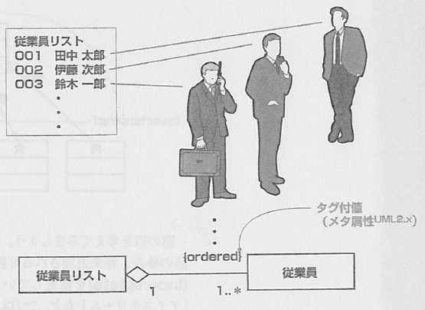
メタ属性その２
関連に対してもタグ付値をつけることが可能
・タグ付値とは
UMLでのモデル要素に情報を付加することができる

Slide 5
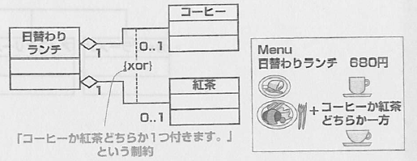
制約その２
関連に対しても制約をつけることが可能
・制約とは
モデルに条件や制限をつけることができる

Slide 6
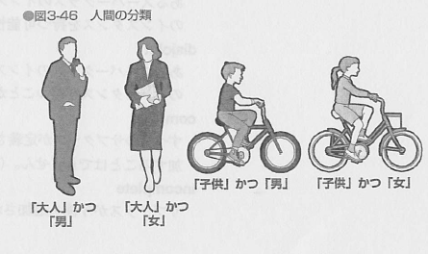
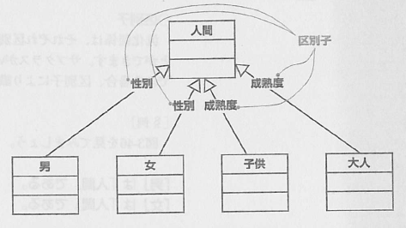
汎化 ～区別子について～
それぞれ区別子と呼ばれるテキストラベルを持つことができる
「男」は「人間」である 「子供」は「人間」である
「女」は「人間」である 「大人」は「人間」である

Slide 7
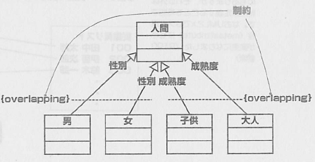
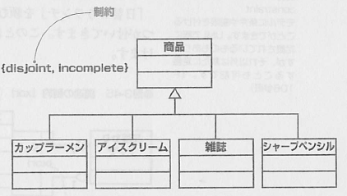
汎化 ～制約について～
overlapping
あるスーパークラスのインスタンスは、２つ
以上のサブクラスを持つ可能性があります
disjoint
あるスーパークラスのインスタンスは、２つ
以上のサブクラスを持つことができません
complete
すべてのサブクラスが定義されており、新た
なサブクラスを追加することはできません
incomplete
サブクラスが今後も追加される可能性が
あることを示します

Slide 8
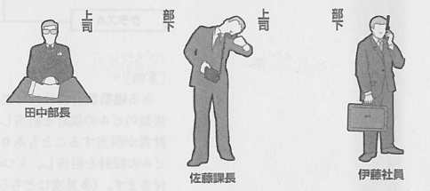
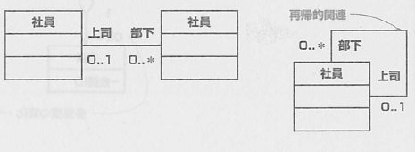
再帰的関連
クラスは他のクラスに関連があるときと同様に、自分自身に
関連を引くことができる
モデルの意味については、通常の関連とかわりません

Slide 9
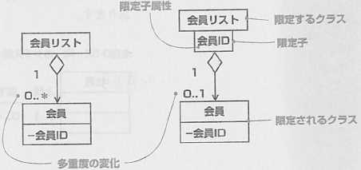
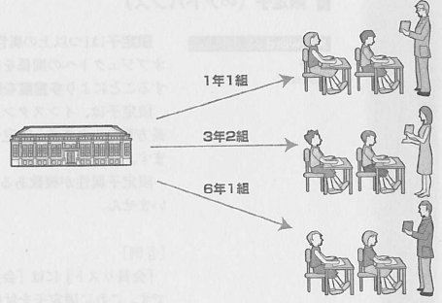
限定子
１つ以上の属性値を使用して、あるオブジェクトから他のオブ
ジェクトへの関係を限定するものである

Slide 10
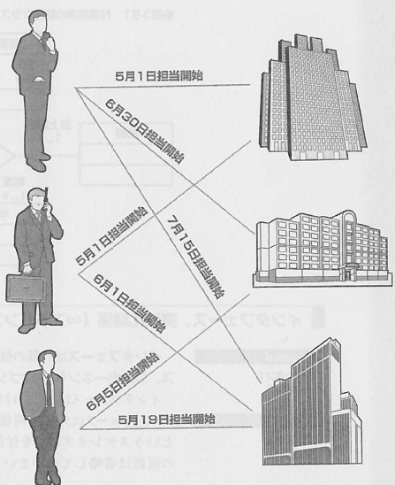
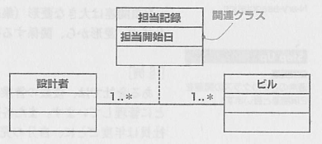
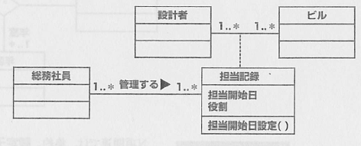
関連クラス
通常のクラスと同様に、属性、操作などを持つ関連である

Slide 11
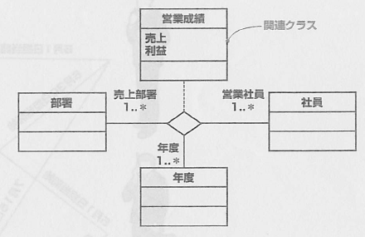
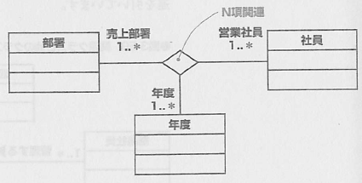
N項関連
３つ以上のクラスの関連を表すときに用いる

Slide 12
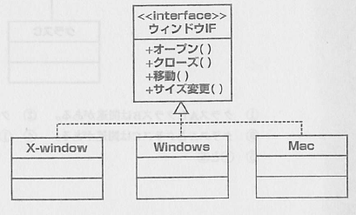
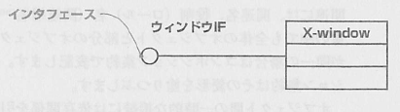
インターフェース、実現化関係
外部からの他の要素から見える操作の仕様で、クラス、コン
ポーネント、サブシステムなどに付ける

Slide 13
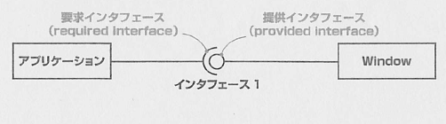
UML2.ｘとUML1.ｘの表記の違い
提供インターフェースと要求フェース
要求インターフェースは提供インターフェースが付いているクラスなどが提供するサービスの中で、要求インターフェースが付いているクラスが必要とするサービスを表現します

Slide 14
まとめ
・UMLにおいてクラスは３つに分割され１番上はクラス名、中間 は属性名、一番下は操作名を表す
・何枚ものクラス図を使用し注目したい情報のみ表示
・カプセル化を実現する上で他のクラスから属性、操作が参照可能であるかをpublic、private、protected、packageで区別
・クラスとクラスは関係を使用して組み合わせることにより、構造化された情報の表現が可能
・オブジェクト間の一時的な接続には依存関係を引く
・関係の中で階層を表現するのが汎化関係
・さらに詳細な表記として派生属性/派生関連、パラメタライズドクラス、制約、再帰的関連、関連クラス、限定子、N項関連、インターフェースなどがある

Slide 15
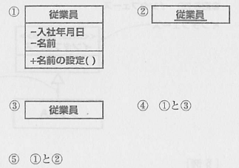
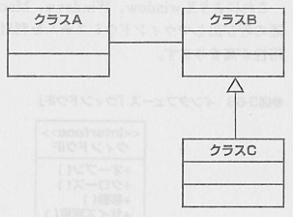
練習問題
問題１ 問題２
正しいアイコンを選択しなさい 次のクラス図が表す最も適切な説
明文を選択しなさい
① ① クラスAとクラスBは関連がある
② ② クラスBとクラスCは関連がある
③ ③ クラスAとクラスCは関連がある
④ ④ ①と③
⑤ ⑤ ①と②

Slide 16
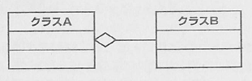
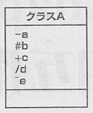
問題３ 以下の図について最も適切なものを選択しなさい
① クラスBはクラスAを使用している
② クラスAはクラスBを使用している
③ クラスBはクラスAの部分である
④ クラスAはクラスBの部分である
問題４ 下記のクラスの中で、派生属性と考えられるものを選択しなさい
① a
② b
③ c
④ d
⑤ e

Slide 17
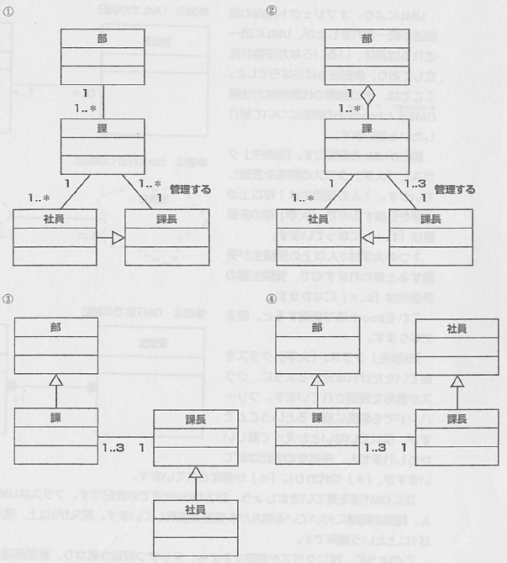
問題５ 「ある会社では、１０の部があり、各々の部には複数の課があります。
社員はどこかの部に所属します。課長は３つまでの課を管理します
が所属する部は１つに限定されます。」
この文に適したモデルを選択しなさい
①
②
③
④

